Slide 1

第 40 课
信息系统的数据处理
https://study.wjszzx.com.cn/

Slide 2


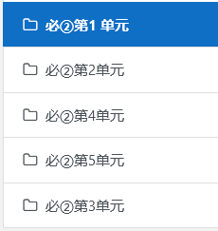
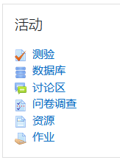
注意！！！
每次课前先登录“学习在线”平台
账号:2020llXXXX（饭卡号）
密码:姓名(小写全拼)@1943
每节课带上三件套：
课本+笔记本+笔
测验进入方式
左侧栏
右侧活动版块

Slide 3
INSERT 插入命令
INSERT INTO 表名称 (字段1,字段1,···)
VALUES (值1,值2,···)
文本数据字段值左右加’ ’ 数字数据不加符号
增、删、改、查

Slide 4
信息系统的数据处理
信息系统的数据处理包括输入、查询、统计等。我们将围绕“借阅图书功能设计”项目展开学习，分别为“用户登录功能设计”“图书查询功能设计”两个任务
增、删、改、查
Notes:
演示教师文件：表单-GUI-图书信息管理系统-多功能 程序

Slide 5
活动① 用户登录功能设计

Slide 6
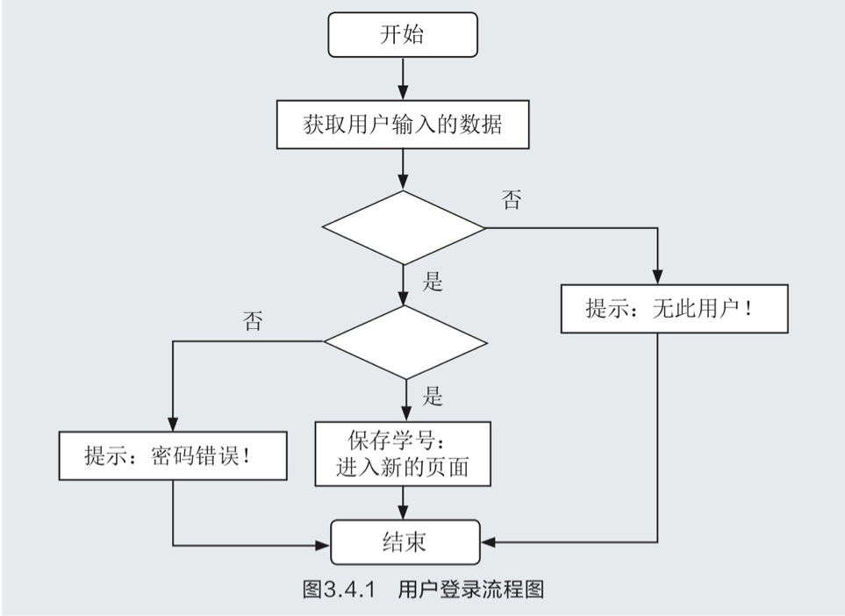
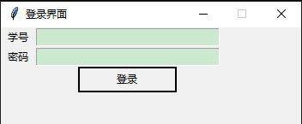
查询到该用户
该用户输入的密码是 否与存储的密码一致
Notes:
演示活动1：学生登录(GUI)程序

Slide 7
活动②
图书查询功能设计

Slide 8
查询命令——SELECT
SELECT命令用于在数据表中查询记录。
其基本格式为：
SELECT 字段1,字段2, ··· FROM 表名
WHERE 条件
提示：
① SELECT * FROM 表名 即 查询显示所有字段内容
② WHERE 子句为可选项，SELECT语句中不包括WHERE子句时表示选择所有的记录
Notes:
演示上节课 table查询 和 遍历查询-ALL - SELECT 程序对比

Slide 9
查询命令——SELECT
SELECT命令用于在数据表中查询记录。
其基本格式为：
SELECT 字段1,字段2, ··· FROM 表名
WHERE 条件
学号,姓名,性别
student
年龄>16
[实例①]：从学生表(student)中查询年龄大于16岁的学生的学号、姓名，性别等信息，查询语句为？

Slide 10
查询命令——SELECT
SELECT 字段1,字段2, ··· FROM 表名
WHERE 条件
学号,姓名
student
性别 = ’女’
[实例②]：从学生表(student)中查询所有女生的学号和姓名，查询语句为？

Slide 11
查询命令——SELECT
SELECT 字段1,字段2, ··· FROM 表名
WHERE 条件
学号,姓名
student
年龄 > 16 AND 性别 = ’男’
[实例③]：查询学生表(student)中年龄大于16岁的所有男生的学号和姓名，查询语句为？
WHERE子句中可包括多个条件 P97
用"AND"可进行条件连接，表示同时满足"AND"两端的条件
用"OR"进行条件连接，表示满足"OR"两端任意一个条件

Slide 12
查询命令——SELECT
SELECT 字段1,字段2, ··· FROM 表名
WHERE 条件
*
books
数量 > 5 OR 种类 = ’小说’
[实例④]：查询图书表(books)中数量大于5或种类为"小说"的图书记录，查询语句为？

Slide 13

课堂总结
COOPERATION

Slide 14
SELECT
SELECT 字段1,字段2, ··· FROM 表名
WHERE 条件
注意
① SELECT * FROM 表名 即 查询显示所有字段内容
② WHERE 子句不写时表示选择所有的记录
③ 用"AND"可进行条件连接，表示同时满足"AND"两端的条件
④ 用"OR"进行条件连接，表示满足"OR"两端任意一个条件

Slide 15
THANK YOU
https://study.wjszzx.com.cn/

